Slide 1
Alkoholkonsum und Alkoholabhängigkeit
Dimitar Ivanov Gruppe 6, Nr: 11012009

Slide 2
"Die Dosis macht das Gift."
Alkohol ist positiv und zugleich negativ zu werten. Wie viele Stoffe, hat auch der Alkohol zwei Seiten.
Positiv:
Positive Wirkung von moderatem Alkoholkonsum auf koronare Herzkrankheiten, Schlaganfälle
Endothel-protektive Rolle
Polyphenole (Resveratrol) und Flavonoide
Positive Wirkung im Abbau von Spannungs- und Angstzuständen
Negativ:
Beeinträchtigt die Kontrollfunktion des Gehirns - motorische und intellektuelle Fähigkeiten
Stört den Wasserhaushalt und die Nierenfunktion.
verlangsamt den Fettstoffwechsel des Körpers.
Verkürzt der REM-Phase(Rapid Eye Movement, Traumphase)

Slide 4
Negative Wirkung von Alkohol auf den Körper

Slide 5
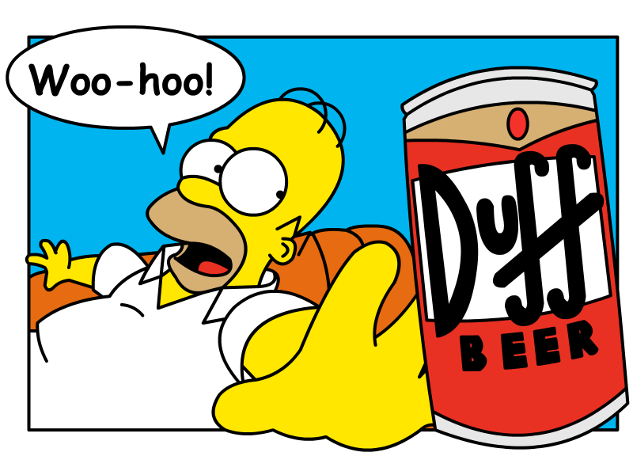
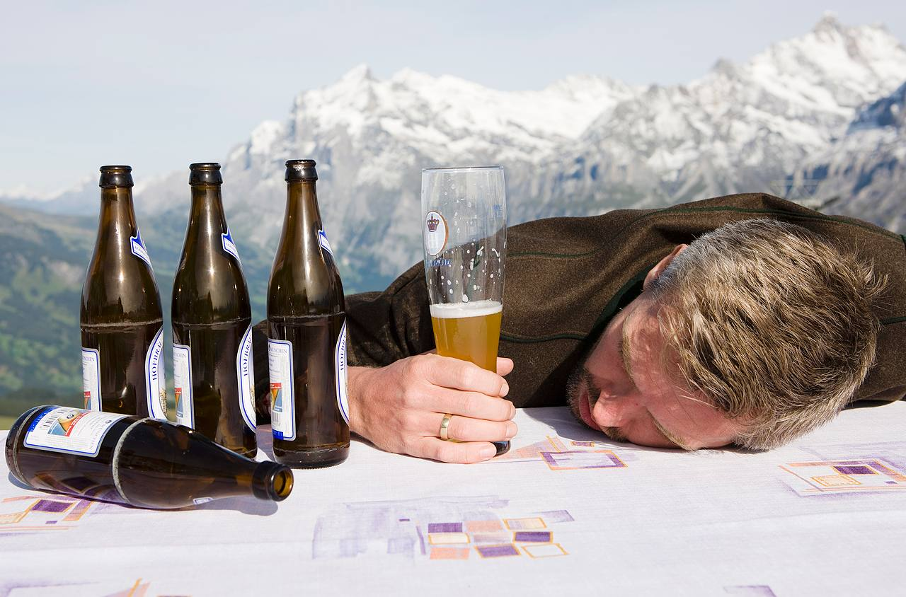
Die Definition des moderaten Konsums
Nach WHO-Definition gilt ein Konsum von 10 bis 30 g Alkohol pro Tag als moderat.
Die Deutsche Gesellschaft für Ernährung empfiehlt einen Wert von 20 g Alkohol pro Tag für Männer und 10g Alkohol pro Tag für Frauen.
20g Alkohol entsprechen in etwa einem halben Liter Bier oder auch einem viertel Liter Wein

Slide 6
Top 22 der europäischen Länder nach dem jährlichen Pro-Kopf-Alkoholkonsum aus der WHO-Datenbank
Platz | Land | Liter reinen Alkohols
1. | Moldawien | 18.22
2. | Ungarn | 16.27
3. | Russland | 15.76
4. | Ukraine | 15.60
5. | Estland | 15.57
6. | Andorra | 15.48
7. | Rumänien | 15.30
8. | Slowenien | 15.19
9. | Weißrussland | 15.13
10. | Portugal | 14.55
11. | Irland | 14.41
12 | Frankreich | 13.66
13. | Vereinigtes Königreich | 13.37
14. | Dänemark | 13.37
15. | Slowakei | 13.33
16. | Polen | 13.25
17. | Österreich | 13.24
18. | Luxemburg | 13.01
19. | Deutschland | 12.81 - 775 Gläsern Bier – pro Kopf pro Jahr
20. | Finnland | 12.52
21. | Latvien | 12.50
22. | Bulgarien | 12.44 – 744 Gläsern Bier – pro Kopf pro Jahr

Slide 9
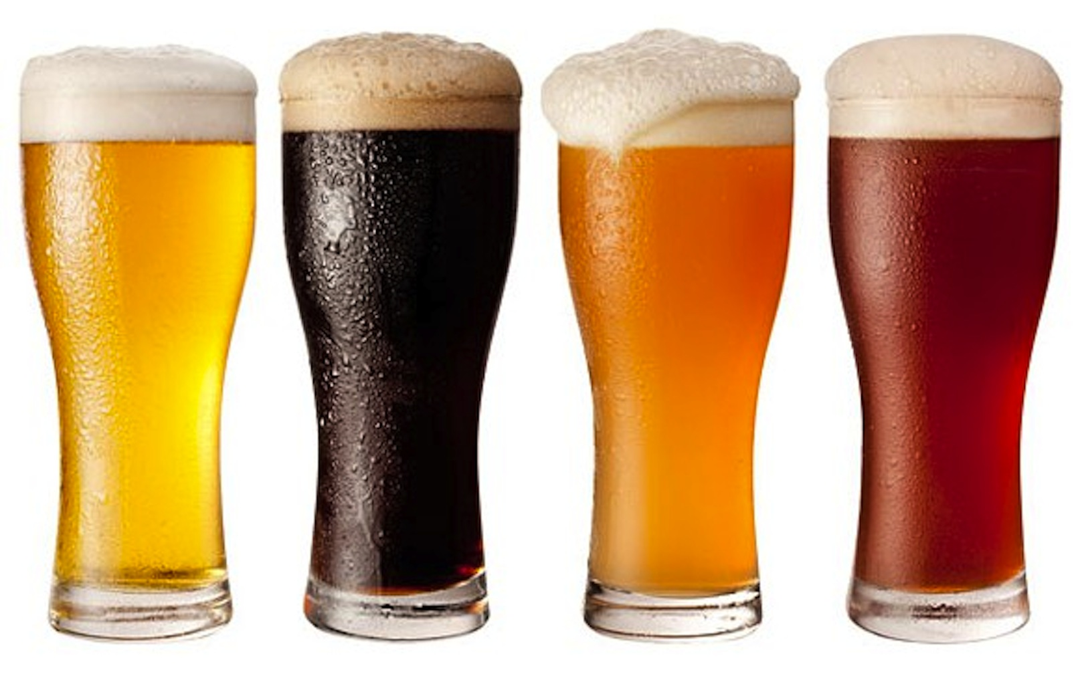
Blutalkoholspiegel
Die Auswirkung von Alkohol ist vom Blutalkoholspiegel abhängig;
0,3 Promille: Beginn der spürbaren Wirkung des Alkohols
0,5 Promille: deutliches Wärmegefühl, leichter Rausch
0,8 Promille: deutlich eingeschränkte Reaktionsfähigkeit
1 Promille: Konzentrations- und Koordinationsschwierigkeiten, Beeinträchtigung der Muskelkontrolle und des Gleichgewichts, erste Sprachstörungen
1,5 Promille: starke Trunkenheit, akute Vergiftung
2 Promille: unkontrolliertes Torkeln, Vollrausch, Erbrechen
2,5 Promille: ab hier besteht Lebensgefahr
3 Promille: Bewusstseinsverlust
4 Promille: tödliche Dosis

Slide 10
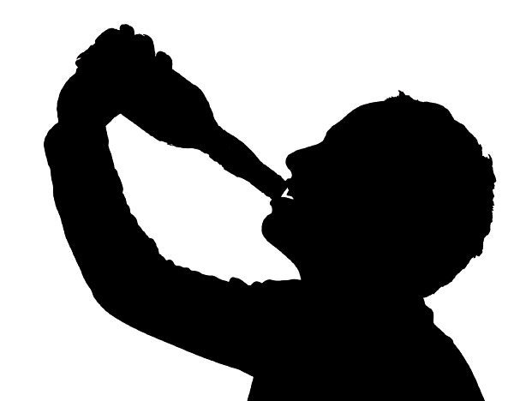
Alkoholabhängigkeit
Übermäßiger Drang nach Alkoholkonsum
Entwicklung einer Toleranz mit ansteigenden Alkoholdosen
Unfähigkeit, den Alkoholkonsum zu kontrollieren
Auftreten von Entzugssymptomen
Vernachlässigung von kulturellen, sozialen, persönlichen und beruflichen Interessen aufgrund des Alkoholkonsums
hoher Zeitaufwand für Beschaffung und Konsum von Alkohol
fortgesetzter Alkoholkonsum trotz eindeutiger gesundheitlicher Schäden

Slide 13
Danke für ihre Aufmerksamkeit !!

